Slide 1
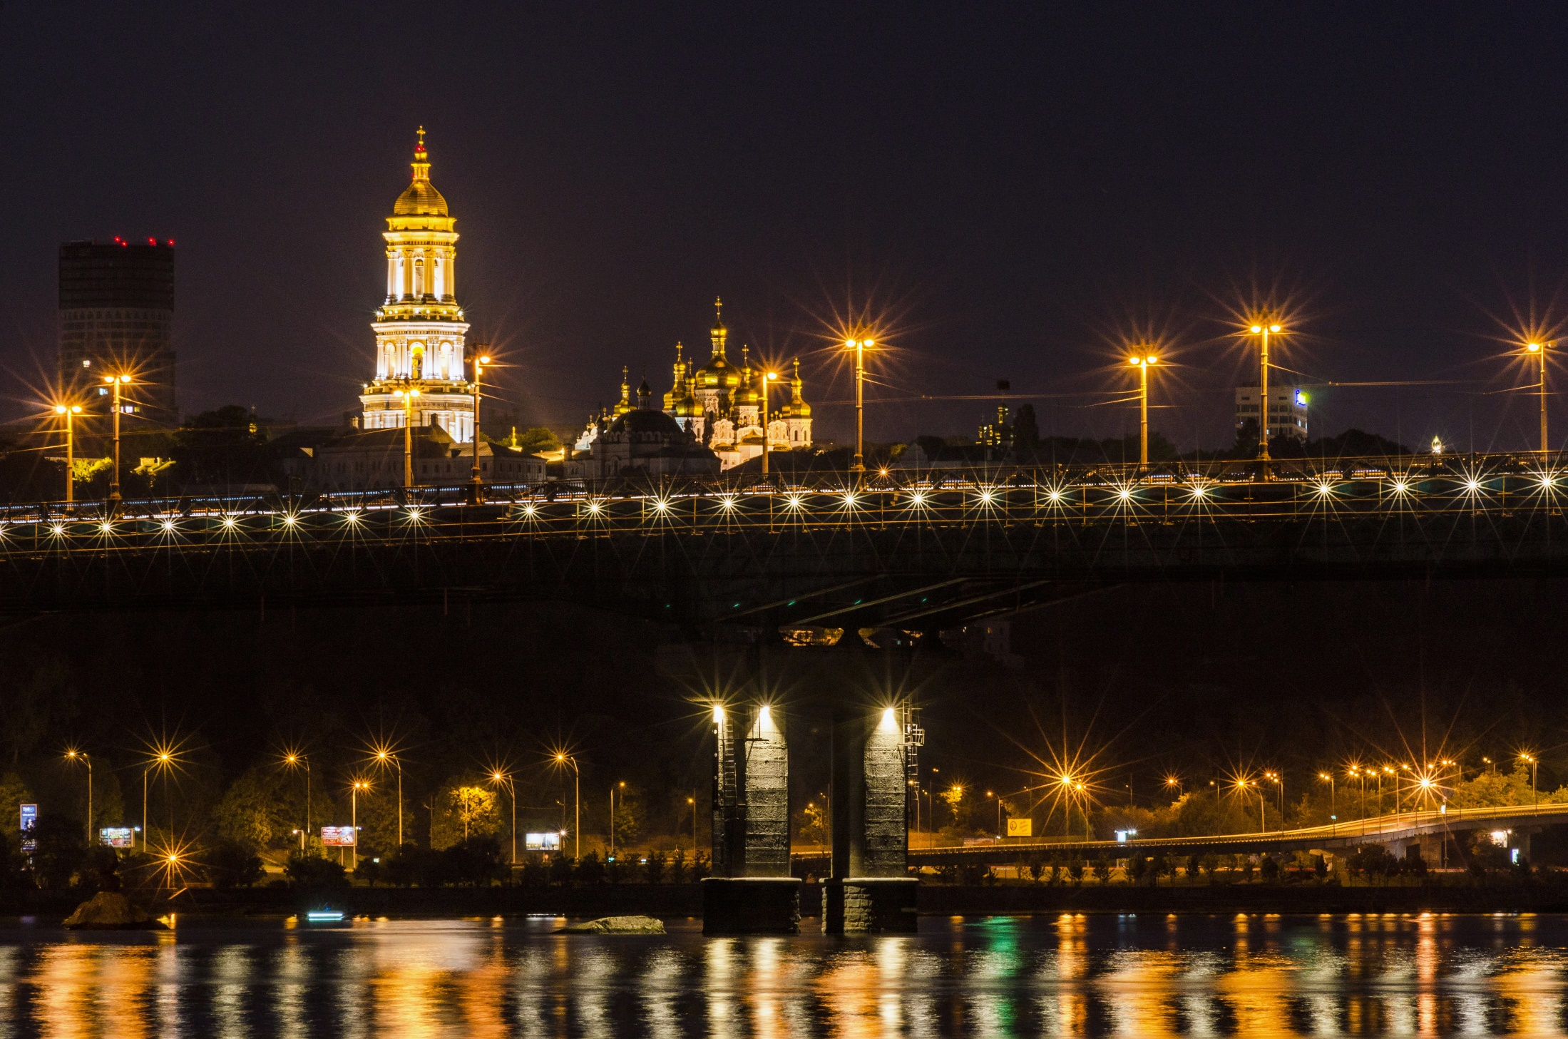
ЗВІТ ПРО УПРАВЛІННЯ
КП «Київміськсвітло»
2019

Slide 2
ЗМІСТ
1
Історія виникнення та розвитку підприємства Слайд 3
Організаційна структура та опис діяльності Слайд 4-5
підприємства
2
3
Результати діяльності підприємства Слайд 6-15
3
4
Ліквідність та зобов’язання Слайд 16-18
4
5
Освоєння капітальних інвестицій Слайд 19-25
6
Екологічні аспекти Слайд 26-28
3
Соціальні аспекти та кадрова політика Слайд 29-30
3
7
Перспективи розвитку Слайд 31-38

Slide 3
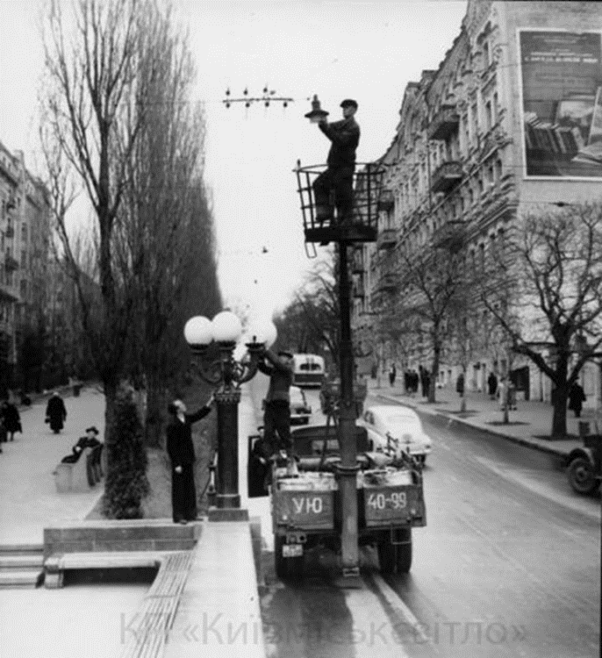
Історія виникнення та розвитку підприємства
Історичною датою створення Підприємства є 05 жовтня 1935 року (постанова Президії Київської міськради № 258/2251 від 05.10.1935 р. «Про організацію Комунальної Контори по вуличному освітленню «Київміськсвітло»), на балансі підприємства налічувалося 3100 світильників.
До початку Великої Вітчизняної війни кількість світильників зросла до 7711 одиниць, протяжність мереж до 362 км.
За часи німецької окупації мережі зовнішнього освітлення були повністю знищені.
Одразу ж після визволення міста відроджене підприємство “Київміськсвітло” почало відновлювати зруйновані мережі. В цьому ж, 1945 році, був введений перший в Україні пульт телемеханічного управління і контролю за станом мереж зовнішнього освітлення міста.
Вкінці 1945 року вулиці міста освітлювали вже 4470 світильників, а за наступне п’ятиріччя їх кількість збільшилась втричі і складала на кінець 1950 року 13700 одиниць.
В 1956 році на вул. Карла Лібкнехта (нині Шовковична) були встановлені на тросах перші люмінесцентні світильники, а через чотири роки на Привокзальній площі були змонтовані перші 17 світильників з ртутними джерелами світла типу ДРЛ.
З 1964 року в роботі підприємства “Київміськсвітло” з’явився ще один цікавий напрямок — створена служба архітектурно-декоративного підсвічування. Художнє підсвічування архітектурних ансамблів Києва казково змінило облік вечірнього міста.
В 1975 році паралельно з розвитком мереж зовнішнього і декоративного освітлення була розроблена та впроваджена система телеуправління вуличним освітленням, що дала можливість включати і відключати частково або повністю освітлення міста, а також контролювати стан мереж.
85 років даруємо світло!

Slide 4


Комунальне підприємство електромереж зовнішнього освітлення м. Києва «Київміськсвітло»
є спеціалізованим експлуатаційним підприємством, створеним з метою забезпечення зовнішнього освітлення міста Києва:
здійснює експлуатацію електромереж зовнішнього освітлення м. Києва з метою забезпечення територій загального користування та прибудинкових територій м. Києва зовнішнім освітленням згідно Сезонного добового графіку режиму роботи мереж зовнішнього освітлення міста Києва, затвердженого розпорядженням виконавчого органу Київської міської ради (Київської міської державної адміністрації) від 14 січня 2009 р. № 22 (з урахуванням змін);
архітектурно-декоративного та святкового освітлення;
здійснює обстеження технічного стану та забезпечує утримання в належному технічному та санітарному стані мережі зовнішнього освітлення м. Києва відповідно до вимог чинних нормативних документів;
забезпечує безпечний стан та надійну роботу електроустановок, які знаходяться на балансі підприємства;
виконує функції замовника по капітальному ремонту електромереж зовнішнього та архітектурно-декоративного освітлення м. Києва;
виконує функції замовника на реконструкцію та будівництво електромереж зовнішнього, архітектурно-декоративного та святкового освітлення за окремими розпорядженнями КМДА.
www.gorsvet.kiev.ua
І. ОРГАНІЗАЦІЙНА СТРУКТУРА ТА ОПИС ДІЯЛЬНОСТІ ПІДПРИЄМСТВА

Slide 5
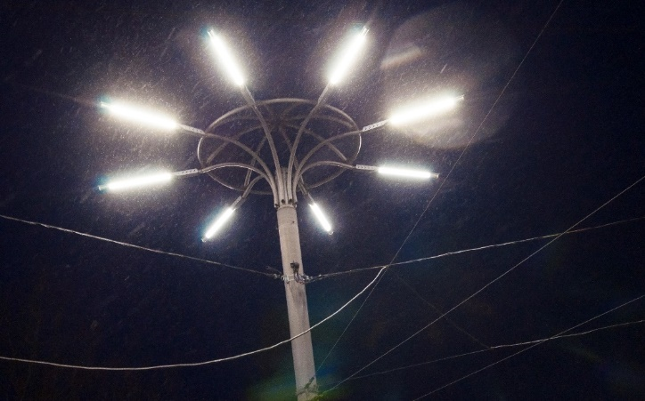
КП «Київміськсвітло» сьогодні:
Підприємство за своєю організаційно-правовою формою є комунальним підприємством, заснованим на власності територіальної громади м. Києва, та підпорядковане, підзвітне та підконтрольне Департаменту транспортної інфраструктури виконавчого органу Київської міської ради (Київської міської державної адміністрації).
Підприємство здійснює свою діяльність в частині забезпечення зовнішнього освітлення об’єктів благоустрою, що належать до комунальної власності міста Києва, за рахунок коштів міського бюджету та коштів від госпрозрахункової діяльності. Роботи з ремонту та утримання об'єктів зовнішнього освітлення спрямовані на забезпечення та збереження їх технічного та естетичного стану, підвищення експлуатаційної якості та продовження їх строків служби.
Планування фінансово-господарської діяльності здійснюється Підприємством шляхом складання у порядку та за формою, що визначається виконавчим органом Київської міської ради (Київською міською державною адміністрацією), річних фінансових планів, які затверджуються Департаментом комунальної власності м. Києва виконавчого органу Київської міської ради (Київської міської державної адміністрації).
Підприємство має 36 структурних підрозділів, які забезпечують виконання функцій, покладених на нього. Загальна чисельність працівників підприємства складає майже 400 осіб.
Основні виробничі структури, безпосередньо пов’язані з роботами на об'єктах зовнішнього освітлення, поділені на:
7 експлуатаційно-технічних районів мереж зовнішнього освітлення;
підрозділ обслуговування архітектурно-декоративного освітлення;
виробничо-диспетчерська служба;
автотранспортний цех;
вимірювальна лабораторія.

Slide 6
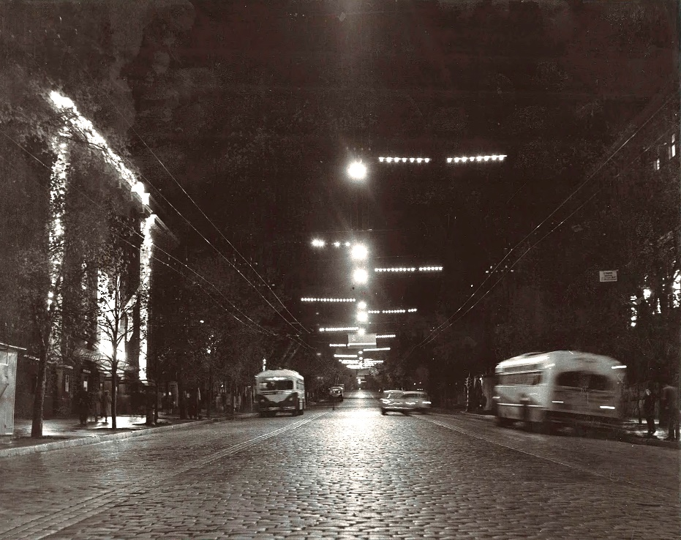
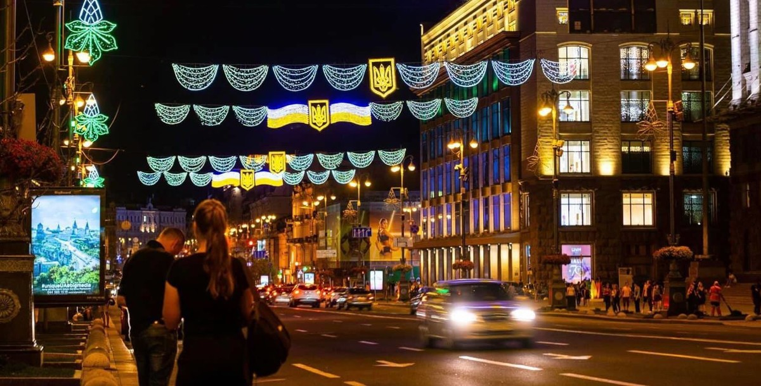
ІІ. РЕЗУЛЬТАТИ
ДІЯЛЬНОСТІ
ПІДПРИЄМСТВА

Slide 7
Зовнішнє освітлення міста є одним з найважливіших елементів його благоустрою та архітектурно-художнього оформлення.
Забезпечення світлового комфорту у вечірній і нічний час досягається за рахунок раціонально обраних кількісних й якісних характеристик штучного освітлення, що регламентуються нормами та є важливою складовою безпечного та комфортного перебування людини на вулицях міста.
Ефективністю системи освітлення вважається виконання якісної роботи по створенню світлового середовища вулиць та магістралей міст в заданих умовах при менших витратах.
Для створення ефективного світлового середовища використовують сучасні світлотехнічні розробки джерел світла, які б відповідали нормативним вимогам освітлення та мали енергоефективні показники.
Найбільш сучасним та ефективним варіантом на сьогоднішній день є встановлення та заміна існуючих джерел світла на світильники з світлодіодами.
Відповідно до інвентаризації за 2019 рік
в експлуатації знаходяться :
4 170,97 км мереж зовнішнього освітлення
4 автоматизованих систем дистанційного управління
183,336 тис. cвітлоточок
1 511 пунктів живлення
74 416 од. опор різного типу

Slide 9
структура джерел ЗОВНІШНЬОГО освітлення
за типами ламп
Загальна кількість типів ламп зовнішнього освітлення на балансі підприємства на 31.12.19 року – 138 524од.
Одним із основних напрямів розвитку зовнішнього освітлення міста Києва є заміна світильників з лампами ДРЛ (дугові ртутні лампи), ДНаТ (натрієві лампи) на світлодіодні джерела світла (LED), які значно зменшать рівень енергоспоживання, що дозволить вирішити питання як заощадження коштів для місцевого бюджету, так і зменшити негативний вплив на навколишнє середовище. Крім того, на балансі підприємства рахується 44812 од. світлоточок архітектурно-декоративного та святкового освітлення.
2018
2019
2018
2019
2017
2019
структура джерел ЗОВНІШНЬОГО освітлення
за типами ламп, 2017 рік
структура джерел ЗОВНІШНЬОГО освітлення
за типами ламп, 2019 рік

Slide 10
Доходи за 2019 рік
Поточні трансферти (бюджетні асигнування):

Slide 11
Витрати за 2018 рік
Витрати за 2019 рік
Усього – 280 302 тис. грн.
Усього – 324 126 тис. грн.

Slide 12
Динаміка планових бюджетних призначень за роками на поточне утримання та оплату електроенергії для зовнішнього освітлення міста за 2017-2019 рр., тис.грн.

Slide 13
Інформація щодо стану освоєння коштів бюджету м.Києва
КП «Київміськсвітло» за 2019 рік
Загальний фонд бюджету, тис.грн.
Структура касових видатків за 2019 рік

Slide 14
Інформація про споживання електроенергії для зовнішнього освітлення міста в 2017-2019 рр.
В січні 2018 року Розпорядженням КМДА було змінено режим роботи мереж зовнішнього освітлення (подовжено роботу мереж зовнішнього освітлення у режимі 100 % включення на 2 години), що призвело до збільшення споживання електроенергії.

Slide 15
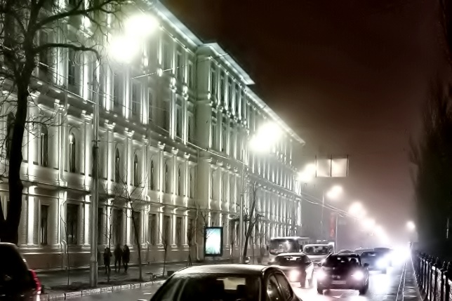
ІІI. ЛІКВІДНІСТЬ
ТА ЗОБОВ’ЯЗАННЯ

Slide 16

Інформація про активи та пасиви підприємства, 2018-2019 рр.
Актив | 2018 | 2019 | Темп приросту, %
Нематеріальні активи | 8 917 | 8 883 | -0,4
Незавершені капітальні інвестиції | 238 986 | 325 956 | 36,4
Основні засоби | 467 804 | 1 036 193 | 121,5
Відстрочені податкові активи | 117 | 112 | -4,3
Запаси | 11 649 | 11 722 | 0,6
Дебіторська заборгованість | 1 149 | 1 572 | 36,8
Гроші та їх еквіваленти | 6 564 | 7 303 | 11,3
Витрати майбутніх періодів | 66 | 72 | 9,1
Інші оборотні активи | 15 643 | 18 518 | 18,4
Пасив | 2018 | 2019 | Темп приросту, %
Зареєстрований (пайовий) капітал | 5 350 | 5 350 | 0,0
Капітал у дооцінках | 3 912 | 3 912 | 0,0
Додатковий капітал | 182 146 | 217 938 | 19,7
Резервний капітал | 718 | 758 | 5,6
Кредиторська заборгованість | 30 836 | 105 495 | 242,1
Поточні забезпечення | 5 079 | 4 817 | -5,2
Доходи майбутніх періодів | 522 854 | 1 072 061 | 105,0
Запаси на 01.01.2020, тис.грн. | 11 722
Сировина й матеріали | 6 565,7
Паливо | 3 488,4
Запасні частини | 780,8
Інші матеріали | 323,3
Малоцінні та швидкозношувані предмети | 563,8

Slide 17
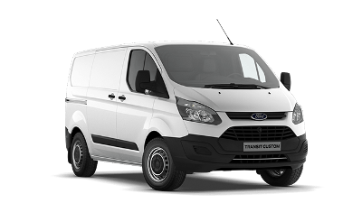
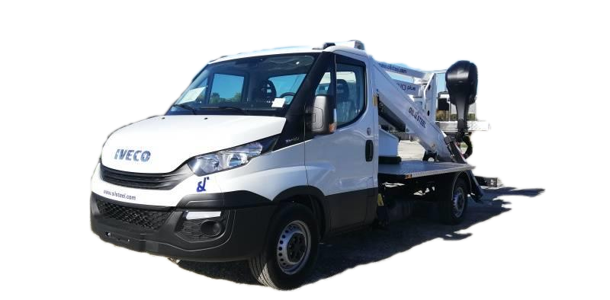
Первісна вартість основних засобів, тис.грн.

Slide 18
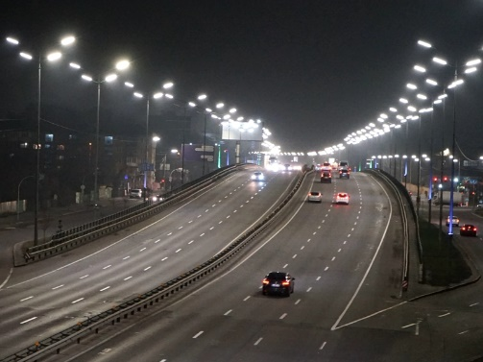
ІV. ОСВОЄННЯ КАПІТАЛЬНИХ ІНВЕСТИЦІЙ

Slide 19
Інформація щодо стану освоєння коштів бюджету м.Києва
КП «Київміськсвітло» за 2019 рік
Спеціальний фонд бюджету, тис.грн.

Slide 20
У 2019 році КП «Київміськвітло» завершені роботи з капітального ремонту мереж зовнішнього освітлення міста із заміною ртутних та натрієвих світильників на світлодіодні світильники на 141 об’єкті. Виконано робіт на загальну суму 611 761,0 тис.грн, оплачено робіт на суму 557 548,8 тис.грн. По 16 об’єктах роботи не оплачені в повному обсязі, виникла кредиторська заборгованість на суму 54 212,2 тис.грн.
завершені роботи з капітального ремонту мереж зовнішнього освітлення на 141 об’єкті
отримано позитивний висновок держекспертизи по 9 об’єктах на суму 40 тис.грн., роботи на яких планується виконувати у 2020 році
Обсяг виконаних робіт за 2019 рік в натуральних показниках
Кількість світильників, шт. | Кількість опор, шт. | Мережа, м.
17 960 | 4 915 | 344 083

Slide 21
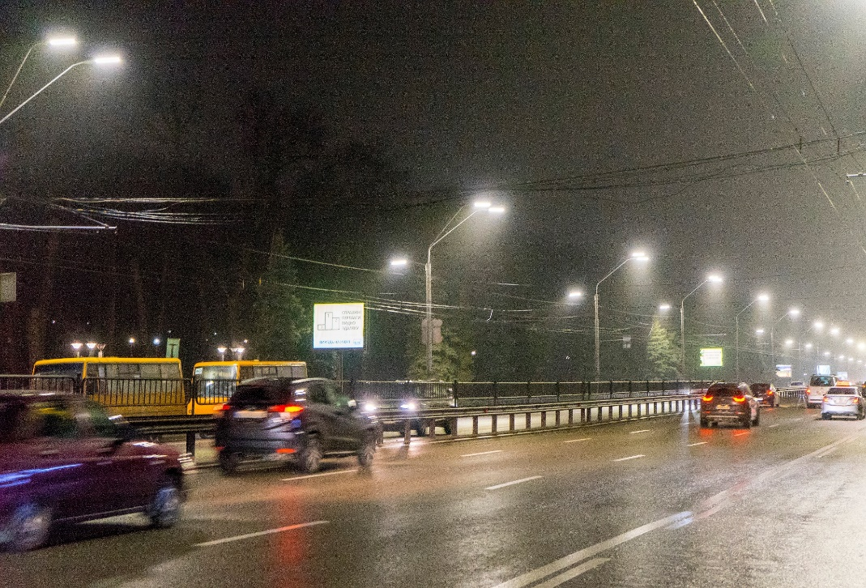
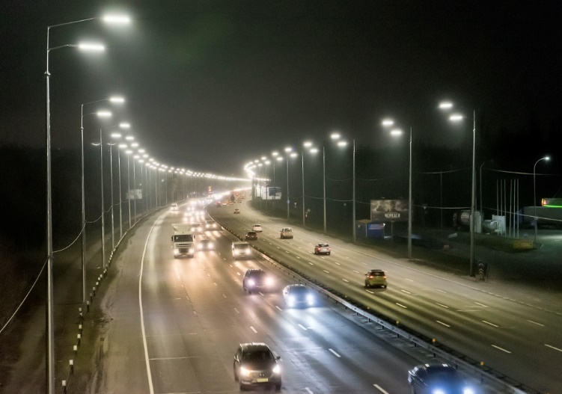
ОБ’ЄКТИ КАПІТАЛЬНОГО РЕМОНТУ МЕРЕЖІ ЗОВНІШНЬОГО ОСВІТЛЕННЯ
М. КИЄВА ІЗ ЗАМІНОЮ РТУТНИХ ТА НАТРІЄВИХ СВІТИЛЬНИКІВ НА СВІТЛОДІОДНІ СВІТИЛЬНИКИ (LED) У 2019 РОЦІ
проспект ПЕРЕМОГИ
СТОЛИЧНЕ шосе
Встановлено:
LED світильників - 1269 шт.
опор – 27 шт.
пунктів живлення – 25 шт.
мережі - 28,3 км.
Вартість робіт: 36,9млн. грн.
Встановлено:
LED світильників - 1822 шт.
опор – 569 шт.
пунктів живлення – 22 шт.
мережі - 25,2 км.
Вартість робіт: 92,8 млн. грн.

Slide 22
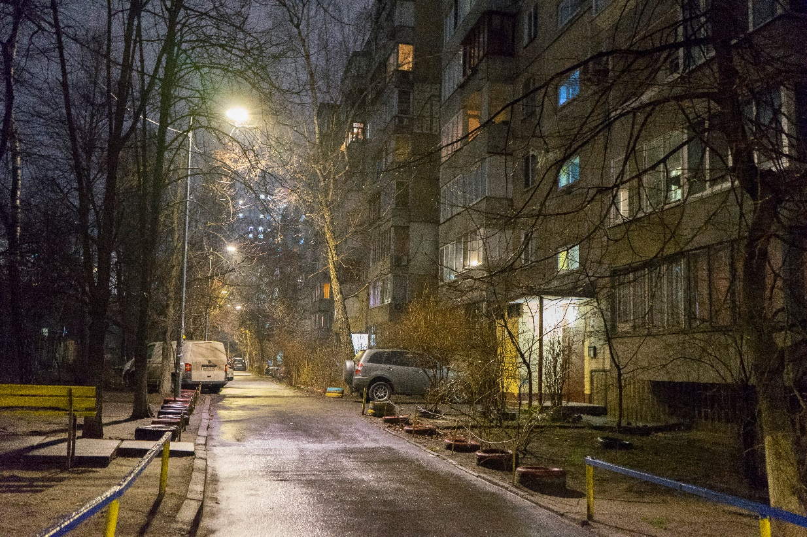
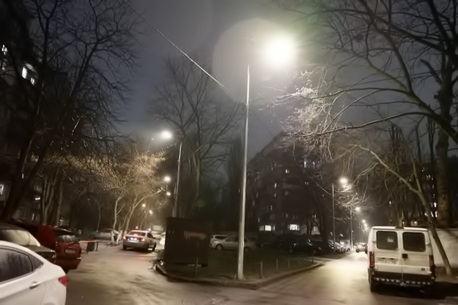
ОБ’ЄКТИ КАПІТАЛЬНОГО РЕМОНТУ МЕРЕЖІ ЗОВНІШНЬОГО ОСВІТЛЕННЯ МIЖКВАРТАЛЬНИХ ПРОЇЗДIВ ТА ПРИБУДИНКОВИХ ТЕРИТОРIЙ ЖИТЛОВОЇ ЗАБУДОВИ М. КИЄВА ІЗ ЗАМІНОЮ РТУТНИХ ТА НАТРІЄВИХ СВІТИЛЬНИКІВ НА СВІТЛОДІОДНІ СВІТИЛЬНИКИ (LED) У 2019 РОЦІ
Завершено робіт
з ремонту мереж зовнішнього освітлення на
23 прибудинкових територіях житлової забудови
Встановлено:
LED світильників - 246 шт.
опор – 147 шт.
пунктів живлення – 2 шт.
мережі – 6,8 км.
Вартість робіт на об'єктах : 9,8 млн. грн.

Slide 23
У 2019 році було виконано робіт з КАПІТАЛЬНОГО БУДІВНИЦТВА мережі зовнішнього освітлення міста Києва на суму 35,9 млн. грн., оплачено робіт на суму 14,8 млн.грн. Виникла кредиторська заборгованість на суму 21,1 млн.грн.
Перспективне проектування
на суму:
0,9млн.грн
Будівництво мереж зовнішнього освітлення
на суму:
35 млн.грн.
«Реконструкція мережі зовнішнього освітлення бульвару Тараса Шевченка у Шевченківському районі міста Києва»
«Будівництво мережі зовнішнього освітлення скверу на Харківському шосе, 180/21 у Дарницькому районі міста Києва»
Нове будівництво мережі зовнішнього освітлення по Гостомельському шосе у Святошинському районі м.Києва від стаціонарного посту дорожньої поліції «Гостомель»

Slide 24
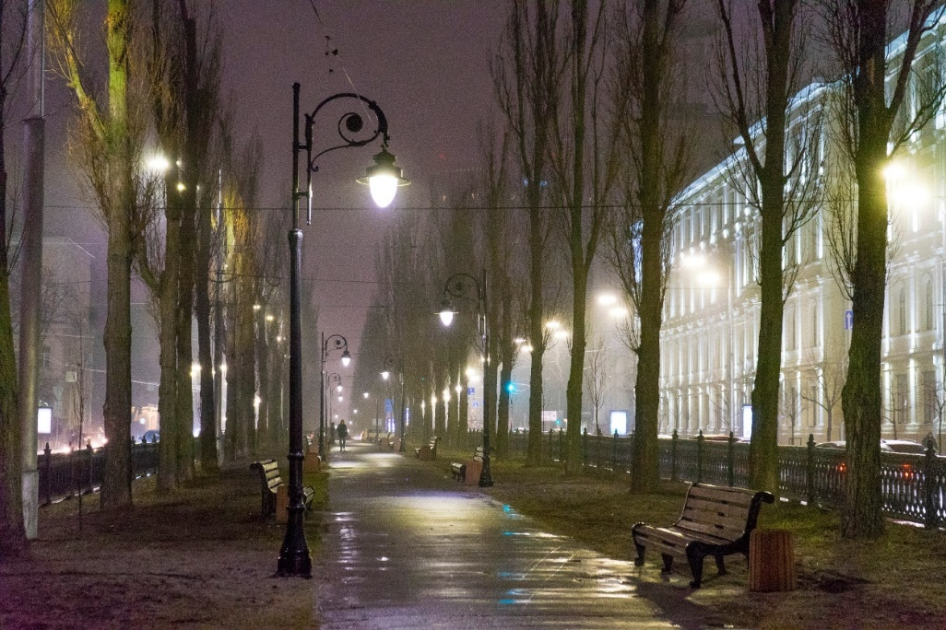
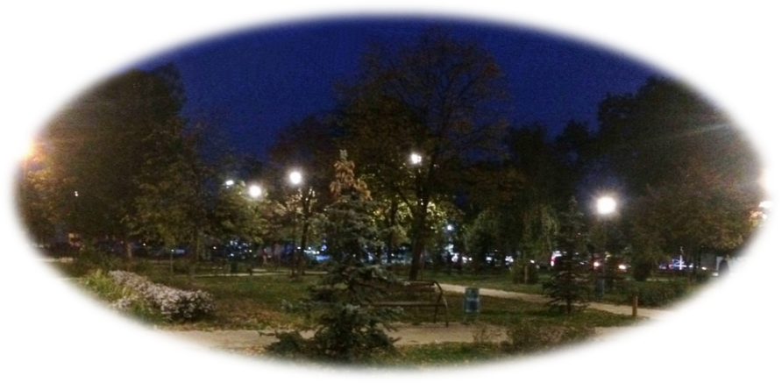
ОБ’ЄКТИ КАПІТАЛЬНОГО БУДІВНИЦТВА МЕРЕЖІ ЗОВНІШНЬОГО ОСВІТЛЕННЯ МІСТА КИЄВА У 2019 РОЦІ
РЕКОНСТРУКЦІЯ МЕРЕЖІ ЗОВНІШНЬОГО ОСВIТЛЕННЯ
бульвару ТАРАСА ШЕВЧЕНКА
Кількість встановлених
LED світильників -294 шт,
опор – 179 шт,
натягнуто 7,5 км проводу СІП
Вартість робіт: 34 млн.грн.
БУДIВНИЦТВО МЕРЕЖI ЗОВНIШНЬОГО ОСВIТЛЕННЯ СКВЕРУ НА ХАРКІВСЬКОМУ ШОСЕ, 180/21
Кількість встановлених
LED світильників - 18 шт
опор – 18 шт
Вартість робіт: 1млн.грн.

Slide 25
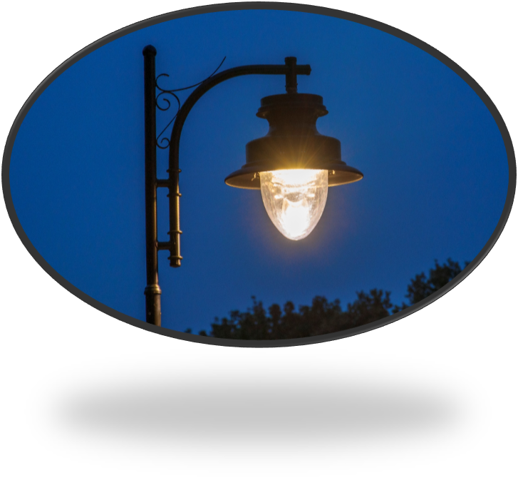
V. ЕКОЛОГІЧНІ АСПЕКТИ
КП «Київміськсвітло» з 2017 року впроваджує проект по заміні світильників з ртутними та натрієвими лампами на світлодіодні світильники.
В екологічних аспектах проект включає заходи, спрямовані на скорочення споживання електроенергії для освітлення вулиць за рахунок встановлення LED світильників, які є менш енергоємними та не потребують спеціальної утилізації

Slide 26
Очікуваний ефект від впровадження проекту по заміні ртутних та натрієвих світильників на світлодіодні світильники в частині впливу на екологію
ЗАМІНА РТУТНИХ ТА НАТРІЄВИХ СВІТИЛЬНИКІВ НА СВІТЛОДІОДНІ СВІТИЛЬНИКИ
Скорочення обсягів споживання енергетичних ресурсів (електроенергії)
Світлодіодні світильники не вимагають спеціальної утилізації, тому що не містять ртуті, її похідних і інших отруйних або шкідливих складових
Зменшення рівня забруднення викидами СО₂.

Slide 27
Попередження та боротьба із забрудненнями навколишнього природного середовища.
Економія ресурсів та енергоефективність | КП «Київміськсвітло» чітко дотримується національного законодавства з питань охорони навколишнього природного середовища та виконує ряд дій, необхідних відповідно до його норм. | КП «Київміськсвітло» впроваджує проект з метою зниження енергоспоживання джерелами вуличного освітлення шляхом встановлення енергозберігаючих технологій.
Забруднення атмосферного повітря, водних ресурсів та ґрунту. |  | Забруднення ґрунту та водних ресурсів в процесі роботи підприємства не відбувається, оскільки проводяться роботи з запобігання потрапляння небезпечних відходів в ґрунти та водні об’єкти. Щороку укладаються відповідні договори щодо вивезення та утилізації небезпечних відходів та приймання стічних вод з метою мінімізації впливу на навколишнє середовище.
Дотримання стандартів якості навколишнього природного середовища. |  | КП «Київміськсвітло» отримано ряд дозвільних документів, необхідних для провадження діяльності. В штатному розкладі передбачена посада штатного спеціаліста-еколога. Спеціаліст має необхідну фахову освіту.
Управління відходами | КП «Київміськсвітло» дотримується національного законодавства з питань охорони навколишнього природного середовища. В процесі діяльності підприємства утворюються наступні відходи: відпрацьовані паливно-мастильні матеріали, відпрацьовані лампи. | КП «Київміськсвітло» щороку укладається ряд договорів на вивезення та утилізацію небезпечних відходів, проведення аналізів стічних вод , зокрема, з метою мінімізації впливу на навколишнє природне середовище.
Раціональне використання хімічних та небезпечних речовин | КП «Київміськсвітло» проваджує свою діяльність відповідно до чинних нормативно-правових актів України в сфері охорони праці та державних норм стосовно експлуатації обладнання та використання супутніх матеріалів, необхідних для проведення робіт. | На сьогоднішній день небезпечні речовини представлені у вигляді складових ламп зовнішнього освітлення. Підприємство провадить раціональне використання даного ресурсу, слідкує за рівнем його працездатності та проводить профілактичні огляди та ремонти, що попереджує виникнення поломок та, відповідно, нераціонального використання ламп.
Шумове забруднення | КП «Київміськсвітло» чітко дотримується санітарно-гігієнічних норм чинного законодавства України з питань охорони навколишнього природного середовища. | Шумове забруднення в процесі діяльності має непостійний, тимчасовий характер, випадки використання будівельної та гідравлічно-підйомної техніки пов’язане із ремонтом та обслуговуванням об’єктів благоустрою, а саме, електромереж зовнішнього освітлення міста, проте це відбувається здебільшого у світлу пору доби та не перевищує допустимих норм.

Slide 28

VІ. СОЦІАЛЬНІ АСПЕКТИ ТА КАДРОВА ПОЛІТИКА
КП «Київміськсвітло», для забезпечення виконання покладених на підприємство функцій, має затверджений штатний розпис. Загальна чисельність робітників, інженерно-технічних працівників і адміністративно-управлінського персоналу підприємства визначається обсягами виробництва та функціональними обов’язками його підрозділів. Враховуючи нормативні обсяги робіт по утриманню та поточному ремонту мереж зовнішнього освітлення міста та на підставі виробничих показників часу, затверджених наказом Держбуду України від 7.02.2002 №82 «Виробничі показники часу з поточного ремонту та обслуговування об’єктів зовнішнього освітлення» ГКН 02.08.008-2002 , а також на підставі розрахунку річного балансу часу для виробничого персоналу, визначається нормативна чисельність виробничого персоналу: електромонтерів, оперативно-обслуговуючого персоналу, водіїв та інших працівників підприємства.
Штатна чисельність КП «Київміськсвітло» у 2019 році склала 534 особи, середня кількість працівників -399 осіб.
Експлуатація електромереж зовнішнього освітлення міста Києва передбачає виконання робіт підвищеної небезпеки, у тому числі роботи в діючих електроустановках та роботи на висоті. Важкі умови праці призводять до плинності кадрів, в основному це робітники основної професії (електромонтери). Укомплектування штату працівників підприємства до нормативної чисельності є основною вимогою Міністерства палива та енергетики. Правилами технічної експлуатації електроустановок споживачів, затверджених Наказом Міністерства палива та енергетики від 25.07.2006 № 258 (у редакції наказу Міністерства енергетики та вугільної промисловості 13.02.2012 № 91) встановлено, що Керівник споживача повинен забезпечити надійну роботу електроустановок і безпечне їх обслуговування. Для забезпечення безпечної та надійної експлуатації електроустановок необхідно мати достатню кількість електротехнічних працівників, укомплектовані ремонтні бригади тощо.
Відсоток жінок, які працюють на підприємстві становлять 24,8%, з них керівні посади займають 27,8%. Забезпечення рівних прав та можливостей жінок передбачені в колективному договорі підприємства.

Slide 29
Щорічно при складанні фінансового плану підприємства плануються заохочувальні премії та надбавки за виконання виробничих показників. В 2019 році середній відсоток заохочувальних премій за виконання виробничих планів склав 50% до фонду основної заробітної плати.
На підприємстві велика увага приділяється охороні праці та безпеці працівників. У структурі підприємства є відділ з охорони праці, працівники якого складають плани щодо навчання та медогляду працівників виробничих професій, крім того колективним договором передбачено індивідуальне медичне страхування працівників, закупівлі спецодягу та засобів індивідуального та колективного захисту. Всього в 2019 році на охорону праці було спрямовано 1,8% від ФОП.
Середня кількість працівників облікового складу за 2019 рік становить 399 особи, з них кількість штатних працівників з інвалідністю - становить 16 осіб (4%).
Колективним договором підприємства передбачені пункти щодо поваги прав людини та вимоги щодо додержання антикорупційної програми, яка затверджена наказом по підприємству.
Перевірка виконання умов колективного договору здійснюється двічі на рік. Порушень умов колективного договору в 2019 році не виявлено.

Slide 30
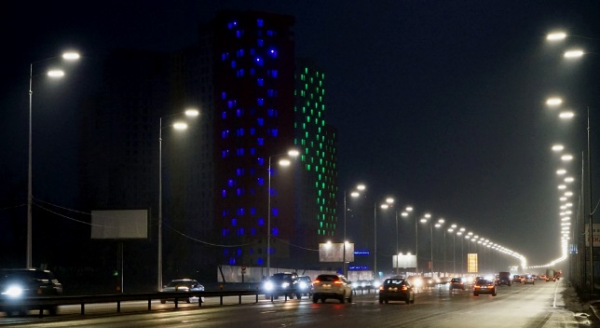
VIІ. ПЕРСПЕКТИВИ
РОЗВИТКУ

Slide 31
Пріоритетні напрямки розвитку підприємства
1. Заміна світильників з лампами ДРЛ (дугові ртутні), лампами ДНаТ (натрієві) на світлодіодні джерела світла (LED)
2. Технічне переоснащення системи управління та контролю зовнішнім освітленням м. Києва з застосуванням сучасних енергозберігаючих світлодіодних світильників, що мають можливість дистанційного регулювання світлового потоку і, відповідно, споживаної потужності в залежності від часу доби ( інтенсивності руху пішоходів і автотранспорту).
3. Реконструкція та розвиток мереж зовнішнього освітлення м.Києва.
4. Розвиток госпрозрахункової діяльності, зокрема за рахунок виконання підрядних робіт з капітального ремонту та будівництва мереж зовнішнього освітлення
5. Проектування і будівництво нових мереж архітектурного та святкового освітлення
6. Оновлення автопарку підприємства за рахунок придбання нової техніки, машин та механізмів для утримання та ремонту мереж зовнішнього освітлення
7. Підвищення зацікавленості працівників в кінцевих результатах праці та сприяння росту соціальних стандартів

Slide 32
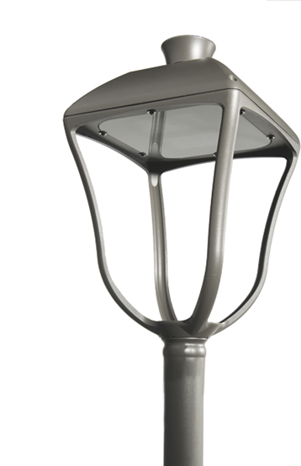
Необхідність та перспективи впровадження проекту по заміні світильників з лампами ДРЛ (дугові ртутні), лампами ДНаТ (натрієві) на світлодіодні джерела світла (LED)
Аналіз зовнішнього освітлення м. Києва показує, що близько 80 % вуличних світильників не відповідав сучасним вимогам і нормативам з енергоефективності, довготривалості роботи та екологічних норм. За умови неповної енергоефективності світильників і джерел світла, які в них встановлені, питомі витрати електроенергії на освітлення у м. Києві майже на 30% вище, ніж в західних столицях .
У м. Києві за рахунок значного фізичного зношування освітлювального обладнання, в яких використовуються лампи типу ДРЛ, а також зносу світильників з лампами ДНаТ в найближчі роки, рівень освітленості може знизитись до незадовільного стану.
Враховуючи досвід провідних європейських столиць, в яких вже давно і успішно діють загальноміські програми щодо концептуального освітлення доріг, мостів, будинків, прибудинкових територій, споруд, пам’яток культурної спадщини, скверів, доводить, що питання організації зовнішнього та архітектурного, святкового (ілюмінаційного) освітлення міста є актуальним. Прикладами для наслідування є найбільші столиці та мегаполіси європейських країн, таких як: Лондон, Рим, Барселона, Париж, Відень, Ліон та інші.

Slide 33
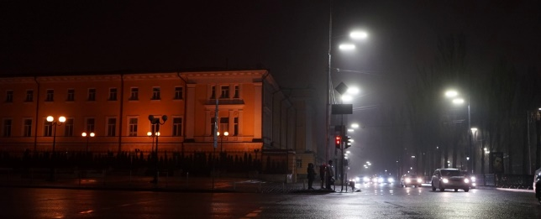
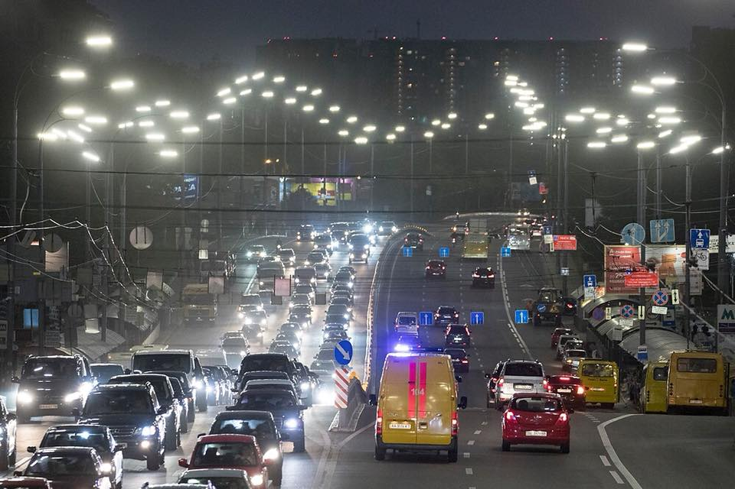
Порівняння освітлення бульвару Т.Шевченка після реконструкції мереж зовнішнього освітлення та вул. Володимирівської
Аналіз стану зовнішнього освітлення м. Києва показує необхідність впровадження та розвитку сучасних перспективних систем освітлення на основі останніх досягнень науки і техніки. Для підвищення безпеки дорожнього руху та пішоходів, скорочення витрат електроенергії на освітлення та поліпшення якості штучного світлового середовища в цілому.
Таким чином в результаті модернізації буде досягнуто необхідний рівень освітлення вулиць відповідно до європейських норм освітлення.
Значно зменшиться рівень енергоспоживання, що дозволить вирішити питання як заощадження коштів для місцевого бюджету, так і зменшення негативного впливу на навколишнє середовище.

Slide 34
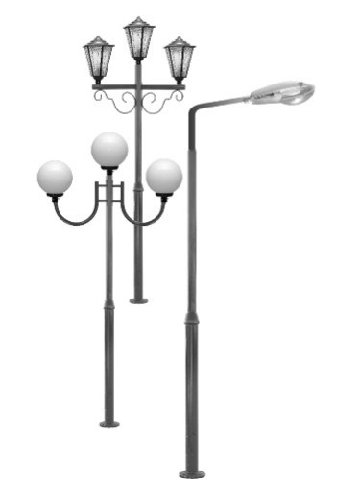
Очікуваний ефект від проекту по заміні світильників з лампами ДРЛ (дугові ртутні), лампами ДНаТ (натрієві) на світлодіодні джерела світла (LED)
Соціальний
Економічний
Стратегічний
Створення безпечних та комфортних умов для киян та гостей міста на дорогах та магістралях міста, а також на територіях загального користування у темний час доби
Зменшення обсягів споживання електроенергії та збільшення терміну експлуатації світильників,
Світлове оформлення міста і привабливість для туристів
Стимулювання бізнес-середовища за рахунок створення світлових зон відпочинку
Економія бюджетних коштів на електроенергію та поточне обслуговування
Залучення інвесторів та розвиток туристичного бізнесу

Slide 35
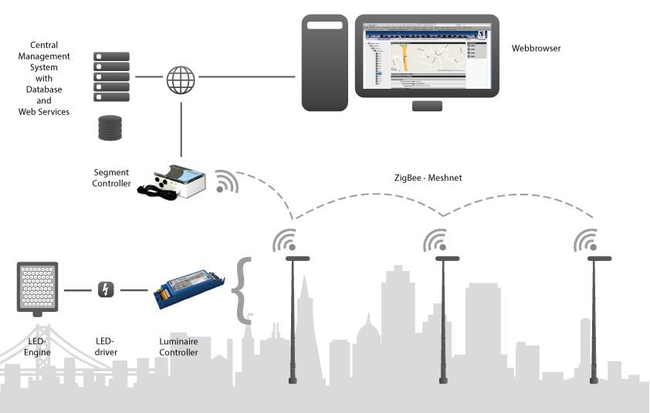
Технічне переоснащення системи управління та контролю зовнішнім освітленням м. Києва
Модернізація всіх старих шаф управління зовнішнього освітлення на нові шафи з інтегрованими елементами управління та обміну інформації з системою диспетчеризації.
Управління об’єктом освітлення за рахунок деміювання по річному графіку, пофазне, з можливістю дистанційного включення та виключення, управління потужністю кожного окремого світильника.
Можливість управління, як одним об'єктом (світлоточкою), так і групою об'єктів зовнішнього освітлення.
Можливість робити аналітичні розрахунки, отримувати інформацію про споживання електричної енергії, як одним світильником так і групою, управляти світильниками в режимі реального часу.
Зв'язок кожної шафи управління зовнішнім освітленням з центральним диспетчерським пунктом по каналу GSM.
Дистанційний облік електричної енергії по інтерфейсу RS485 із зовнішніх лічильників.
Проектом передбачається:

Slide 36
Очікуваний ефект від технічного переоснащення системи управління та контролю зовнішнім освітленням м. Києва
1. Раціонально використовувати енергетичні ресурси з відповідним забезпеченням сталого рівня якості послуг
2. Зменшити витрати, пов'язаних із обслуговуванням мереж зовнішнього освітлення
3. Оперативно регулювати електроспоживання та виявляти несанкціоновані підключення
4. Мінімізувати людський фактор
5. Отримувати стабільне, чітко окреслене функціонування систем зовнішнього освітлення
6. Швидко виявляти та усувати дефекти, аварії та їхні наслідки
В результаті модернізації електромереж зовнішнього освітлення буде створений та реалізований механізм дистанційного керування об’єктів зовнішнього освітлення по каналах зв’язку з обробкою даних комп’ютерною технікою і керуванням з центрального диспетчерського пульту, а також дозволить:
Ефективне дистанційне керування роботою мереж дозволить оперативно отримувати інформацію про поточний стан обладнання та режимів його роботи, що дозволить скоротити експлуатаційні витрати та заощадити кошти місцевого бюджету.

Slide 37
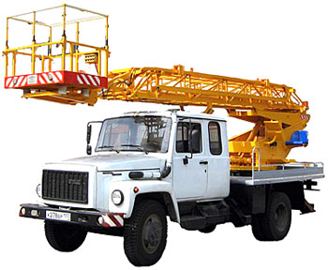
Оновлення автопарку підприємства за рахунок придбання нової техніки, машин та механізмів для утримання та ремонту мереж зовнішнього освітлення
Витрати бензину на 100 км
ЗІЛ Н-33371 АП-18 - 42,2 л
Витрати бензину на 100 км
TKG-3302 AGP-18 – 13,6 л
Економія 67,7%

Slide 38
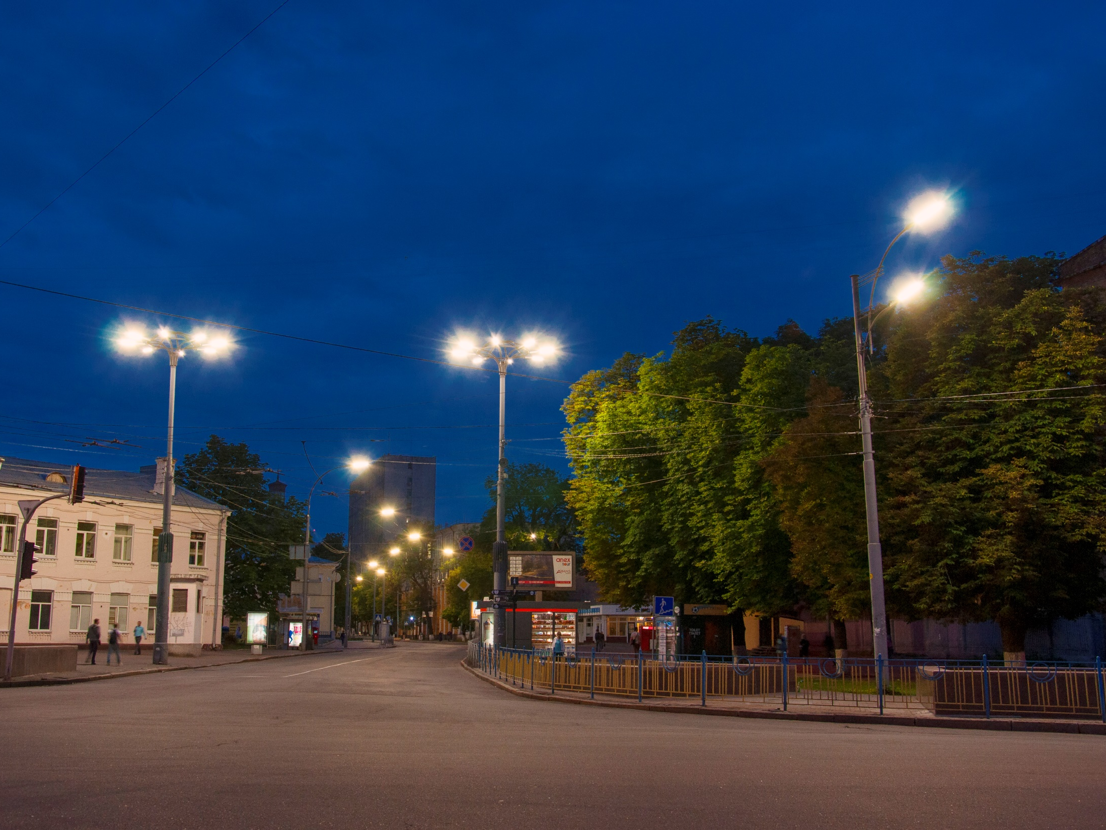
Дякуємо за увагу!

